Slide 1
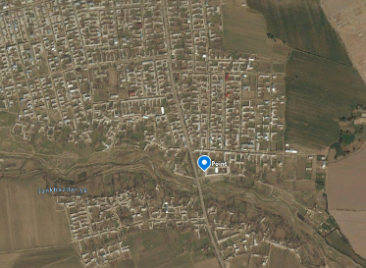
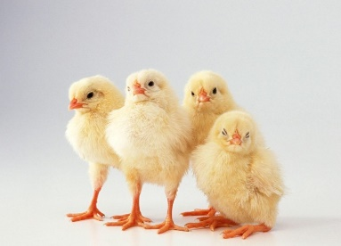
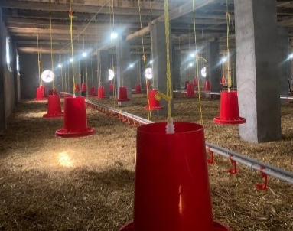
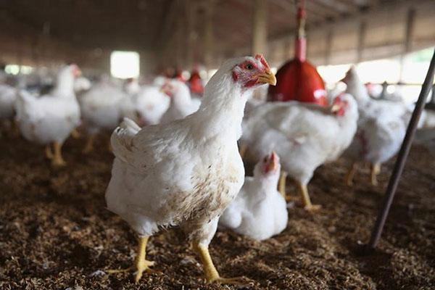
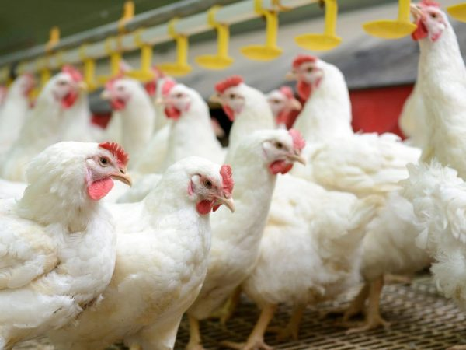
“Бройлер жўжаларини етиштириш"
Лойиҳанинг иқтисодий кўрсаткичлари
Лойиҳа манзили
Лойиҳа тавсифи
Лойиҳанинг харажатлар тақсимоти
Қашқадарё вилояти, Шахрисабз шахар
Бройлер етиштириш
Жўжалар биринчи 12–
14 кунликда тана
хароратини бошқара
олмайди. Пол ҳарорати
ҳаво ҳароратидек жуда
зарур кўрсаткич, шунинг
учун паррандахонани
олдиндан иситиш жуда
муҳим ҳисобланади.
Паррандахонани иссиқ
мавсумда 24 соат, совуқ
мавсумда 48 соат олдин
стабиллаштириш керак
бўлади. Ушбу лойиҳа
ташаббускори 1 йилда
ўртача - 54 000 кг
бройлер жўжалари
етиштиришни ўз олдига
мақсад қилган
Ўз-ўзини қоплаш (PP)
Бино қуриш
24 ой
78,8 млн.
сўм
Ички даромадлилик даражаси(IRR)
Озуқа ва бошқалар
Жўжалар хариди
Соф жорий қиймат (NPV)
191,9 млн
сўм
52,9%
82,0 млн.
сўм
19,5 млн.
сўм
Инвестиция қайтими (ROI)
60 %
Ўз маблағи
Ишчи ўрин сони
180.3
МЛН.СЎМ
Лойиҳа қиймати
4 нафар
180,3
Банк кредити
МЛН.СЎМ
Ишга тушиш вақти
0,0
МЛН.СЎМ
2021-2022

